Slide 1

Fullstack Project
Lavet af
Anders Skov Hansen
Og
Jon Vidar Schaal

Slide 2
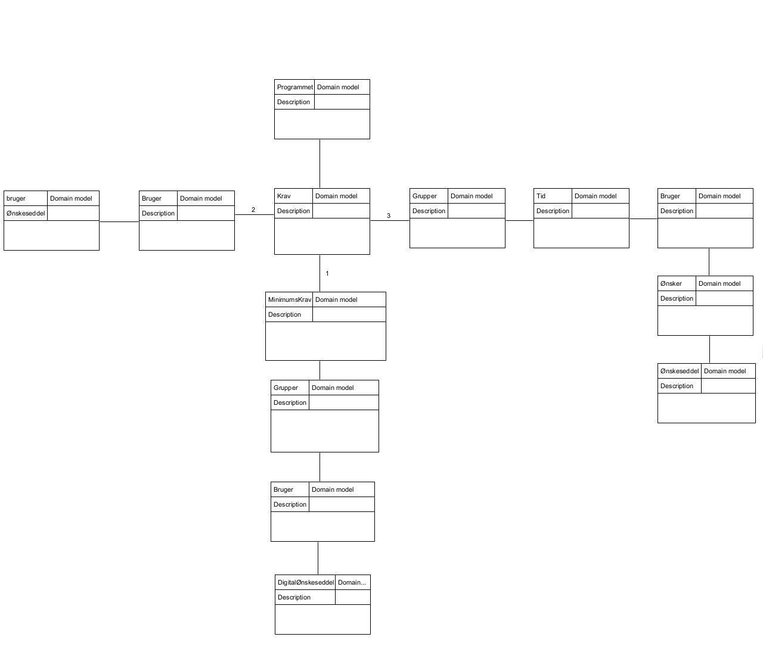
Domainmodel

Slide 3
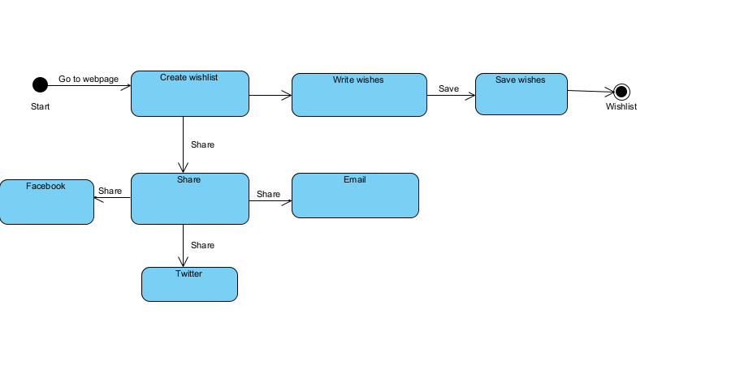
Tilstandsdiagram

Slide 4
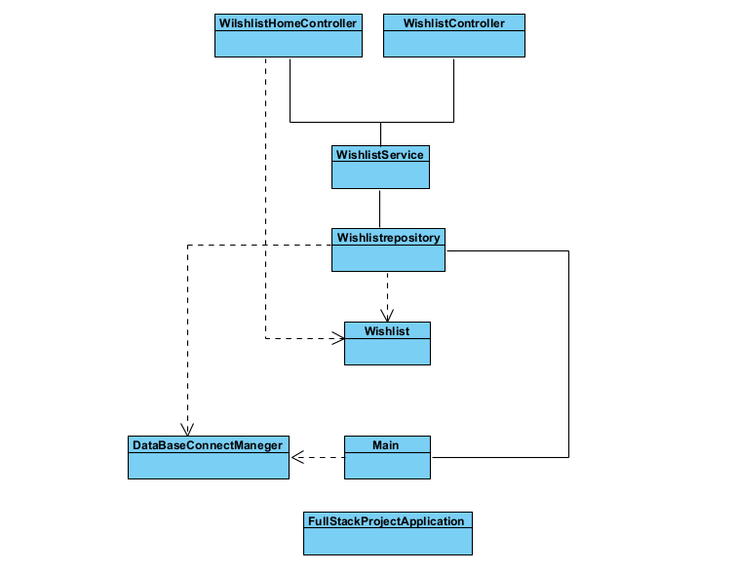
Klassediagram

Slide 5


